Slide 1


Slide 2
INTRODUÇÃO À PROGRAMAÇÃO
2020.1

Slide 3
INTRODUÇÃO
Programação Modular:
Funções.
Procedimentos.
Passagem de parâmetros
Por valor;
Por referência.

Slide 4
PARÂMETROS
Os parâmetros ou argumentos são usados para comunicação entre as sub-rotinas (procedimentos e funções), incluindo a função main.
#include <stdio.h>
float AreaTriangulo(int b, int a) {
return ( a*b/2 ) ;
}
int main ( ) {
int base, alt ; float res;
printf ( “Informe a base do triângulo: ” ) ;
scanf ( “%d” , &base) ;
printf ( “Informe a altura do triângulo: ” ) ;
scanf ( “%d” , &alt) ;
res = AreaTriangulo(base, alt) ;
printf (“A área do triângulo é: %f\n”, res) ;
}

Slide 5
PASSAGEM DE PARÂMETROS POR VALOR
Exemplo: troca de valores entre variáveis.
#include <stdio.h>
void troca(int n1, int n2){
int aux;
aux = n1;
n1 = n2;
n2 = aux;
}
int main(){
int a, b;
printf(“Informe dois números: ”);
scanf(“%d %d”, &a, &b);
printf(“Antes: %d - %d\n”,a,b);
troca(a, b);
printf(“Após: %d - %d\n”,a,b);
}

Slide 6
PASSAGEM DE PARÂMETROS POR REFERÊNCIA
Ponteiros
Variáveis que apontam para outra variável de um determinado tipo, armazenando seu endereço.
Uso de ponteiros: operadores * e &.
& - retorna o endereço de uma variável na memória.
* - retorna o conteúdo armazenado no endereço referenciado pelo ponteiro.

Slide 7
PASSAGEM DE PARÂMETROS POR REFERÊNCIA
Exemplo: troca de valores entre variáveis.
#include <stdio.h>
void troca(int *n1, int *n2){
int aux;
aux = *n1;
*n1 = *n2;
*n2 = aux;
}
int main(){
int a, b;
printf(“Informe dois números: ”);
scanf(“%d %d”, &a, &b);
printf(“Antes: %d - %d\n”,a,b);
troca(&a, &b);
printf(“Após: %d - %d\n”,a,b);
}

Slide 8
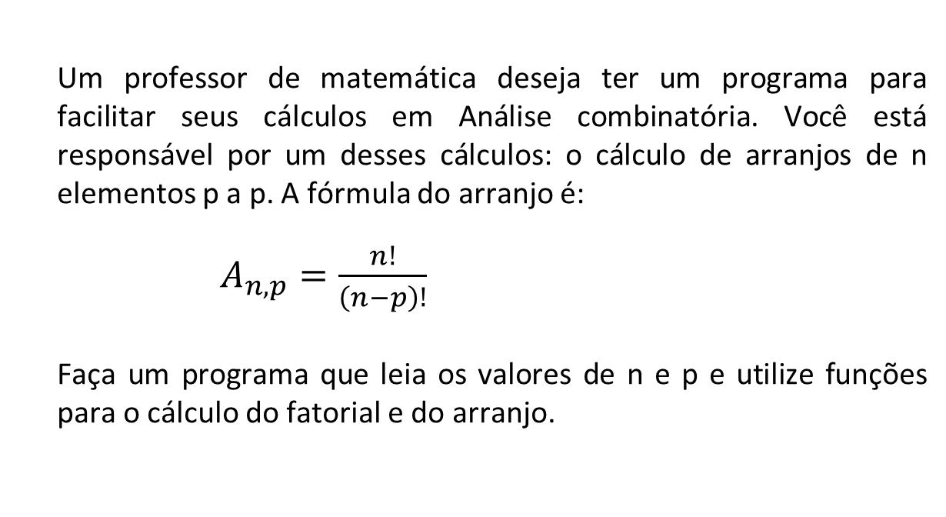
ATIVIDADE
Um professor de matemática deseja ter um programa para facilitar seus cálculos em Análise combinatória. Você está responsável por um desses cálculos: o cálculo de arranjos de n elementos p a p. A fórmula do arranjo é:
$A_{n,p}^{}=\frac{n!}{\left(n−p\right)!}$
Faça um programa que leia os valores de n e p e utilize funções para o cálculo do fatorial e do arranjo.

Slide 9
CONSIDERAÇÕES
Os parâmetros são um importante recurso para possibilitar a comunicação entre diferentes funções sobre suas variáveis;
A passagem de parâmetro por valor passa uma cópia do valor de uma determinada variável para a referida função.
Já a passagem de parâmetro por referência passa o endereço de uma variável, permitindo que a função possa manipular esta variável que está declarada em outra função.

Slide 10


